Slide 1



ЦУР 5. Гендерное равенство

Slide 2
Цифры и факты
Гендерное равенство в Политехе
Распределение студентов институтов по полу
Соотношение студентов женского и мужского пола
Соотношение аспирантов женского и мужского пола
43:57
30:70
Источник: Реестр, октябрь 2021

Slide 3
Цифры и факты
Гендерное равенство в Политехе
Соотношение сотрудников женского и мужского пола
Распределение сотрудников по типу должности и полу
 | женщины | мужчины
Проректора | 2 | 9
Директора институтов | 2 | 12
Ученый совет | 9 | 41
Наблюдательный совет | 3 | 7
52:48
Соотношение доцентов женского и мужского пола
Соотношение профессоров женского и мужского пола
45:55
20:80
Источник: Реестр, октябрь 2021

Slide 4
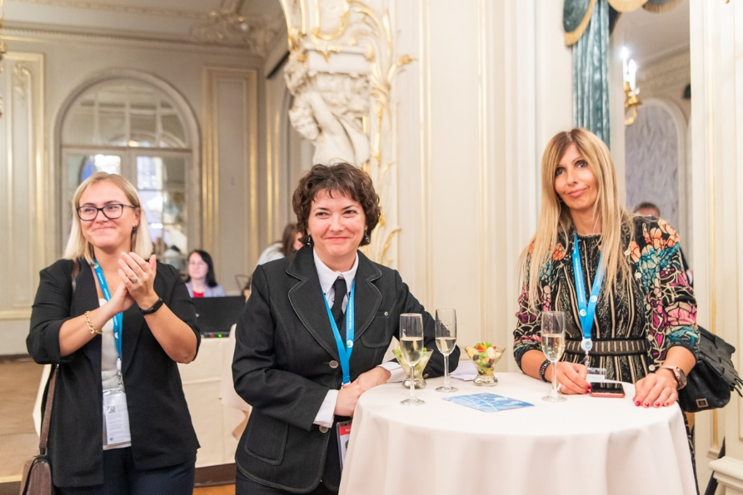
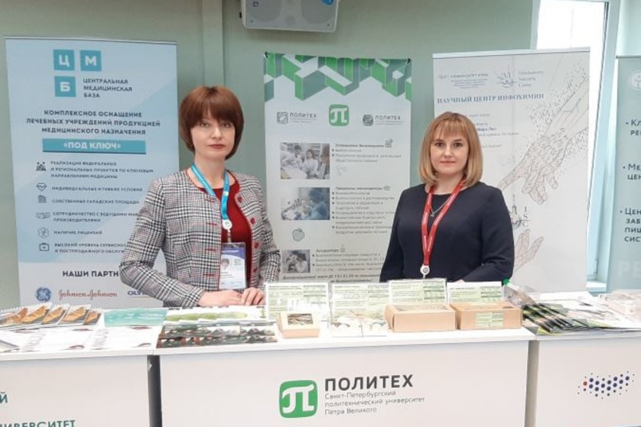
Участники III Евразийского женского форума побывали на SCIENCE-party в Доме ученых РАН
Активный Политех
С 13 по 15 октября в Санкт-Петербурге проходит III Евразийский женский форум, организованный Советом Федерации Федерального Собрания Российской Федерации и Межпарламентской Ассамблеей государств-участников Содружества Независимых государств. По инициативе Комитета Совета Федерации по науке, образованию и культуре одним из мероприятий деловой программы форума стал дискуссионный бранч SCIENCE-party, в котором по приглашению Министерства науки и высшего образования РФ в котором по приглашению Министерства науки и высшего образования РФ приняли участие и представители СПбПУ.
Инновационную продукцию Политеха представили на Евразийском женском форуме
Программа Третьего Евразийского женского форума, проходившего в Санкт-Петербурге с 13 по 15 октября, включала 90 мероприятий, в которых приняли участие около 2500 делегатов из 111 стран мира.
По приглашению Совета Федерации Федерального Собрания РФ сотрудники Института биомедицинских систем и биотехнологий СПбПУ приняли участие в секции «Территория гостеприимства», организованной Женской гильдией предпринимателей. Доценты Высшей школы биотехнологий и пищевых производств Наталья БАРСУКОВА и Елена МОСКВИЧЕВА представили образовательные программы и результаты научных разработок ВШБиПП.
Источник: https://www.spbstu.ru/media/news/studencheskaya_zhizn/uchastniki-iii-evraziyskogo-zhenskogo-foruma-pobyvali-na-science-party-v-dome-uchenykh-ran/ ,
https://www.spbstu.ru/media/news/studencheskaya_zhizn/innovatsionnuyu-produktsiyu-politekha-predstavili-na-evraziyskom-zhenskom-forume/

Slide 5
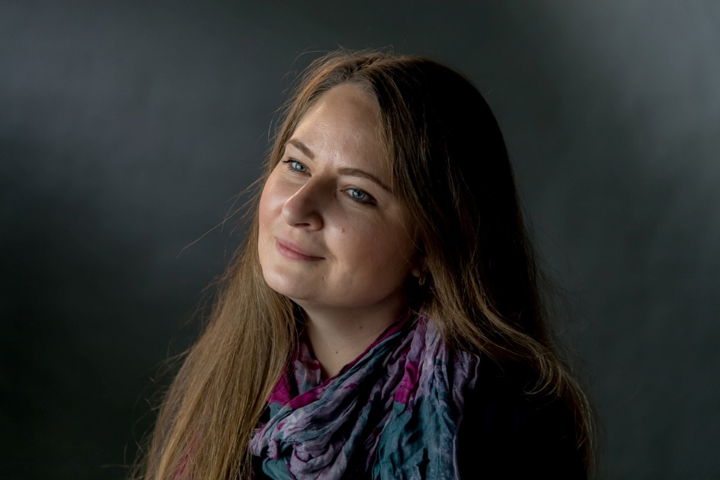
Персона
Седьмой выпуск спецпроекта Lady in science:
not a men’s world
11 февраля, отмечается Международный день женщин и девочек в науке. Этот праздник, учрежденный Генеральной Ассамблеей ООН, служит напоминанием о том, что в развитии науки и технологий женщины играют большую роль. Героиня нового выпуска Наталья ВАСЕЦКАЯ сейчас трудится над докторской диссертацией, посвященной разработке методологии и механизмов повышения макроэкономической эффективности научной деятельности вуза. Неоднократно удостаивалась грантов Комитета по науке и высшей школе Санкт-Петербурга в сфере научной и научно-технической деятельности, премий Правительства Санкт-Петербурга за выдающиеся достижения в области высшего образования и среднего профессионального образования (в 2018 году). А еще в марте 2020 года Наталья победила в городском конкурсе «Женщина года» в номинации «Образование и наука».
Источник: https://media.spbstu.ru/news/lady_in_science/221/

Slide 6
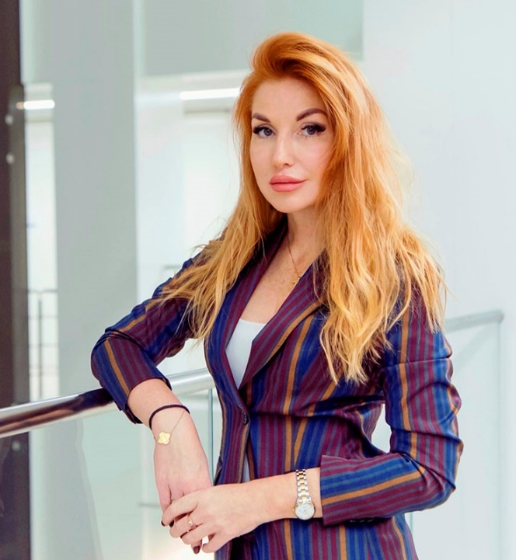
Активный Политех
Политех в проекте «Женская лига» Минобрнауки РФ
В России стартовал федеральный проект женского студенческого наставничества «Женская лига», разработанный Минобрнауки РФ. Это первый в стране проект по менторской поддержке девушек, дающий возможность получить персональные рекомендации, опыт и ценности от успешных женщин-лидеров России. В число наставников проекта вошла начальник Управления по связям с общественностью СПбПУ Марианна ДЬЯКОВА.
Цель проекта «Женская лига» — формирование у студенток, начинающих свой профессиональный путь, актуальных навыков и компетенций, повышение их конкурентоспособности на рынке труда. Конкурсантами могут стать девушки от 18 до 35 лет включительно из числа обучающихся по программам бакалавриата, специалитета или магистратуры в российских вузах. За это время под руководством наставников девушки разработают социальные проекты, которые предполагают решение актуальной проблемы и реализуются в фиксированный период времени.
«Сейчас тема наставничества звучит очень часто и громко, ведь помощь опытного учителя, куратора, товарища зачастую может сыграть основную роль в становлении как профессиональных навыков, так и soft skills. Важность такого нетворкинга в социальном и карьерном движении молодого человека трудно переоценить. Для меня большая честь стать наставником в проекте Минобрнауки «Женская лига». В рамках проекта женщины-лидеры смогут поддержать и направить активных и целеустремленных студенток нашей страны, передать им свой опыт и знания и в конечном счете создать нечто новое и, несомненно, прекрасное», — поделилась Марианна Дьякова.
Источник: https://www.spbstu.ru/media/news/studencheskaya_zhizn/politekh-v-proekte-zhenskaya-liga-minobrnauki-rf/

Slide 7
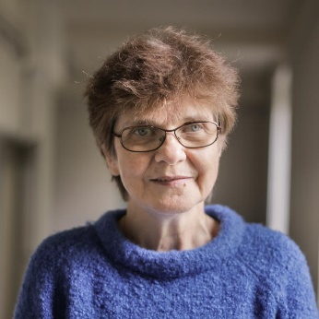
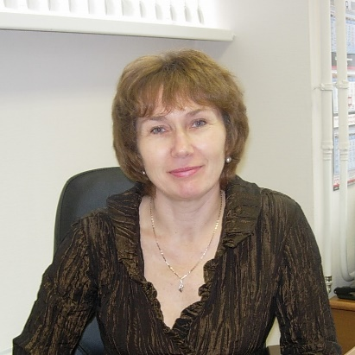
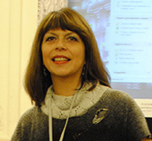
Персона
Среди ведущих ученых СПбПУ
Самсонова Мария Георгиевна, профессор, д.б.н.
Разработанная учеными Политеха база данных FlyEx по экспрессии генов сегментации является одной из самых популярных в своей области в мировом научном сообществе.
Методы математической системной биологии включают получение и анализ высокоточных экспериментальных данных, математическое моделирование биологических процессов и численные эксперименты.
Козинец Галина Леонидовна, д.т.н.
Направления научной деятельности:
Обоснование прочности и надежности плотин, гидроагрегатных блоков ГЭС; расчет оборудования АЭС на динамические и тепловые нагрузки
Проектирование и расчет механического оборудования, трубопроводов, затворов, тоннелей, строительных конструкций
Опыт проектирования, модернизации, расчетного обоснования гидроэнергетических комплексов в целом более 40 ГЭС.
Власова Ольга Леонардовна, профессор, д.ф-м.н.
Исследования в области нанотехнологий направленны на получение новых фундаментальных знаний о механизме воздействия фотонов и ионов высоких энергий на биологические ткани. Исследуются возможности использования различных типов наноструктур для совершенствования радио- и химиотерапии онкологических заболеваний.

Slide 8







Активный Политех
Девушки-лидеры
студенческих инициатив СПбПУ
Руководители и заместители
Центр Молодежных проектов «Гармония» - сеть культурных и социальных организаций Политеха
Профсоюз студентов и аспирантов СПбПУ – самое крупное студобъединение в СПБ
TutorForces–объединение поддержки иностранных студентов Политеха
YesLab – инициатива развития кулинарного искусства в Политехе
Electrical Engineering STudents’ European association
Молодежная служба новостей – информационный блог о студенческой жизни СПбПУ
ReGreen –экологическое объединение Политеха

